Slide 1
地熱能與生質能
鄭毅明

Slide 2
目錄
地熱發電原理與開採方法
台灣地熱能發展
全球地熱能發展
地熱能的優缺點
生質能發電原理
台灣生質能發展
全球生質能發展

Slide 3
地熱發電原理與開採方法-- 地熱能來源
https://upload.wikimedia.org/wikipedia/commons/thumb/c/c1/Thorium_decay_chain_from_lead-212_to_lead-208.svg/640px-Thorium_decay_chain_from_lead-212_to_lead-208.svg.png
地球誕生時的摩擦和引力
放射性同位素衰變：
地核和地函中含有如鉀-40和釷-232等放射性同位素。
https://upload.wikimedia.org/wikipedia/commons/thumb/e/e8/Protoplanetary_disk.jpg/400px-Protoplanetary_disk.jpg

Slide 4
地熱發電原理與開採方法-- 地熱探勘方法
Step 1 : 地熱地質調查
地質斷層和火山活動區域，
通常與地熱活動相關。
https://encrypted-tbn0.gstatic.com/images?q=tbn:ANd9GcREn93WZ-tAWA2e6jrpUPlH3JQw7_wHcqwQIA&s

Slide 5
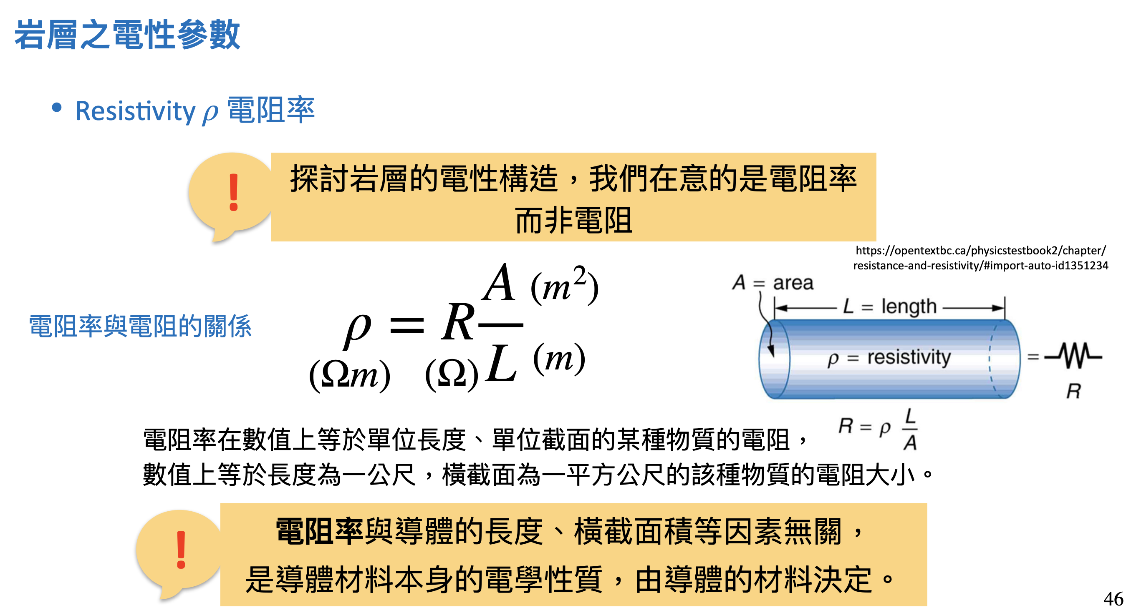
地熱發電原理與開採方法--地熱探勘方法
Step 2 : 大地電磁探測
https://moodle3.ntnu.edu.tw/pluginfile.php/1431135/mod_resource/content/0/Week09_20241101_Geoelectricity.pdf

Slide 6
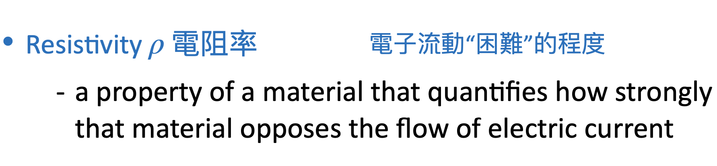
地熱發電原理與開採方法--地熱探勘方法
Step 2 : 大地電磁探測
https://moodle3.ntnu.edu.tw/pluginfile.php/1431135/mod_resource/content/0/Week09_20241101_Geoelectricity.pdf

Slide 7
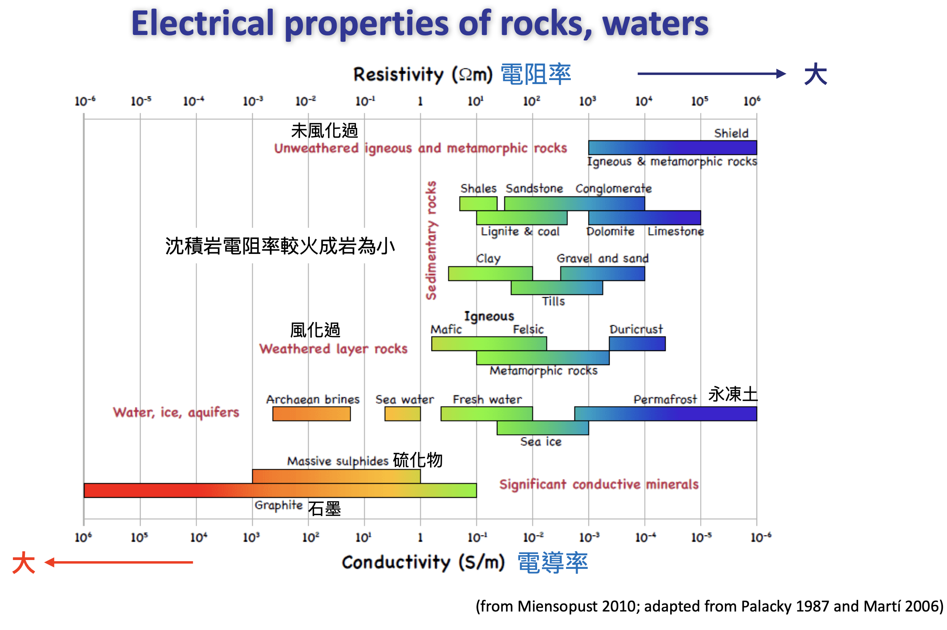
地熱發電原理與開採方法--地熱探勘方法
Step 2 : 大地電磁探測
https://moodle3.ntnu.edu.tw/pluginfile.php/1431135/mod_resource/content/0/Week09_20241101_Geoelectricity.pdf

Slide 8
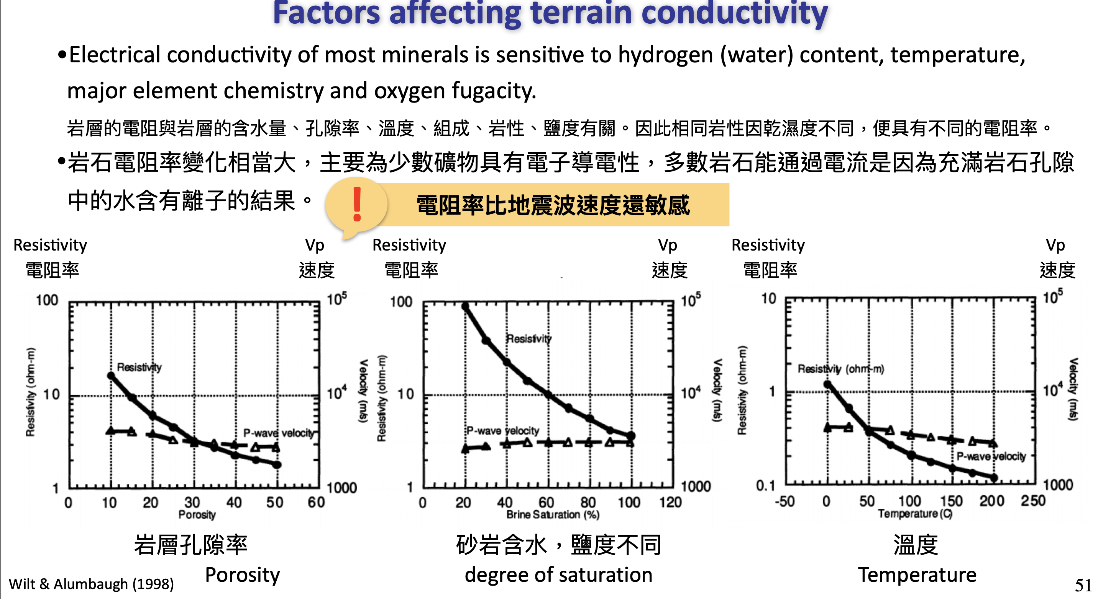
地熱發電原理與開採方法--地熱探勘方法
Step 2 : 大地電磁探測
https://moodle3.ntnu.edu.tw/pluginfile.php/1431135/mod_resource/content/0/Week09_20241101_Geoelectricity.pdf

Slide 9
地熱發電原理與開採方法--地熱探勘方法
Step 2 : 大地電磁探測
大地電磁測量原理:係將量測地球磁場的地磁法(Geomagnetic Method)，與用以量測地球電場的地電流法(Telluric Current Method) 合併組成，可以直接量測大地之電阻率。
大地電磁探測方法收取兩個正交方向的電場 Ex 以及 Ey(通常野外定義 Ex 為南北方向;Ey 為東西方向)及三個正交方向的磁場 Hx、Hy 以及 Hz(通 常野外定義 Hx 為南北方向;Hy 為東西方向;Hz 為垂直向下入地表)，由電 場及磁場的寬頻資料可推算出視電阻率，而寬頻視電阻率可逆推出地下電 阻率構造。
https://tec.earth.sinica.edu.tw/geoclass/classfile/7MT.pdf

Slide 10
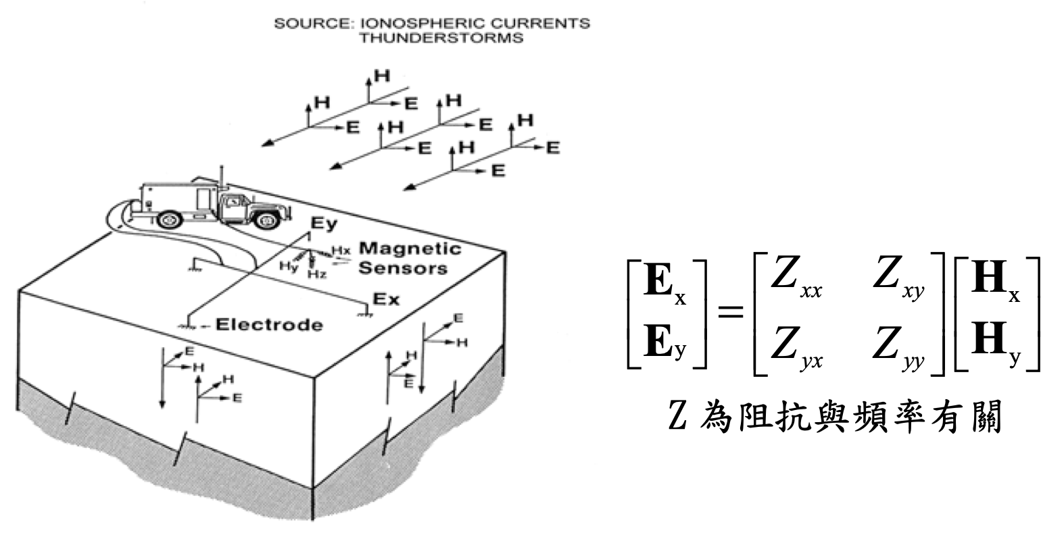
地熱發電原理與開採方法--地熱探勘方法
Step 2 : 大地電磁探測
https://tec.earth.sinica.edu.tw/geoclass/classfile/7MT.pdf

Slide 11
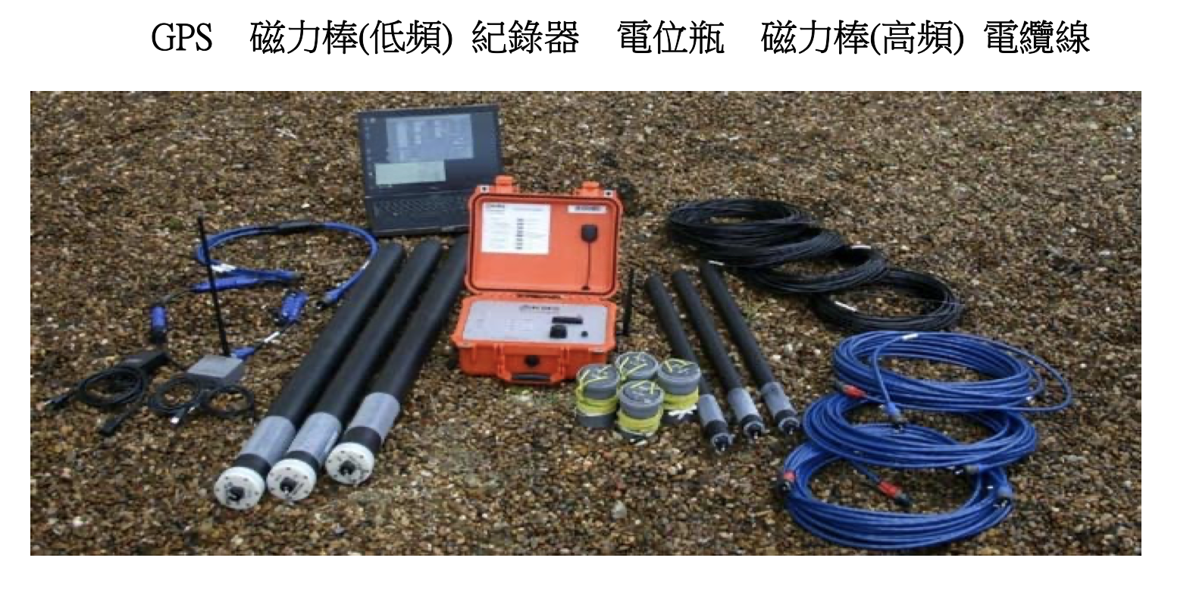
地熱發電原理與開採方法--地熱探勘方法
Step 2 : 大地電磁探測
https://tec.earth.sinica.edu.tw/geoclass/classfile/7MT.pdf

Slide 12
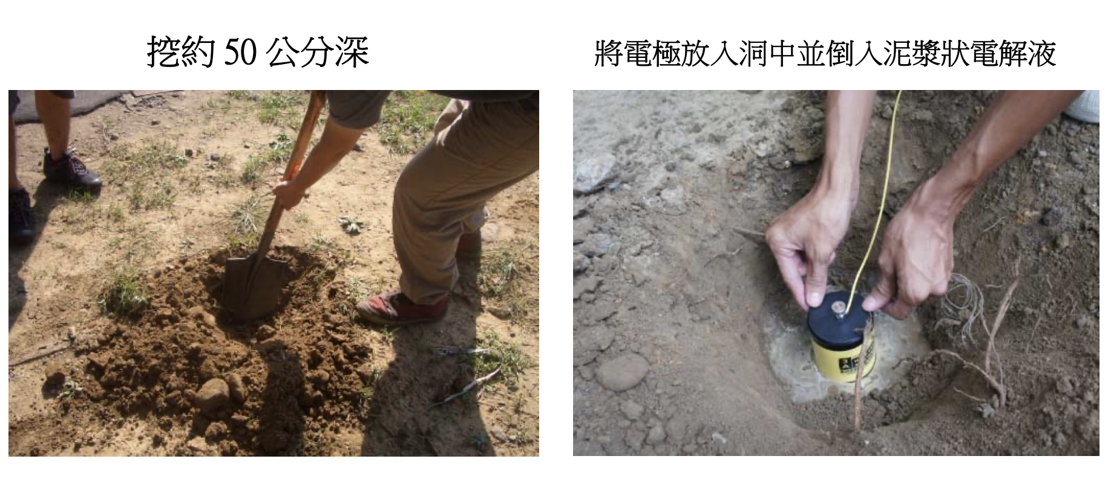
地熱發電原理與開採方法--地熱探勘方法
Step 2 : 大地電磁探測
https://tec.earth.sinica.edu.tw/geoclass/classfile/7MT.pdf

Slide 13
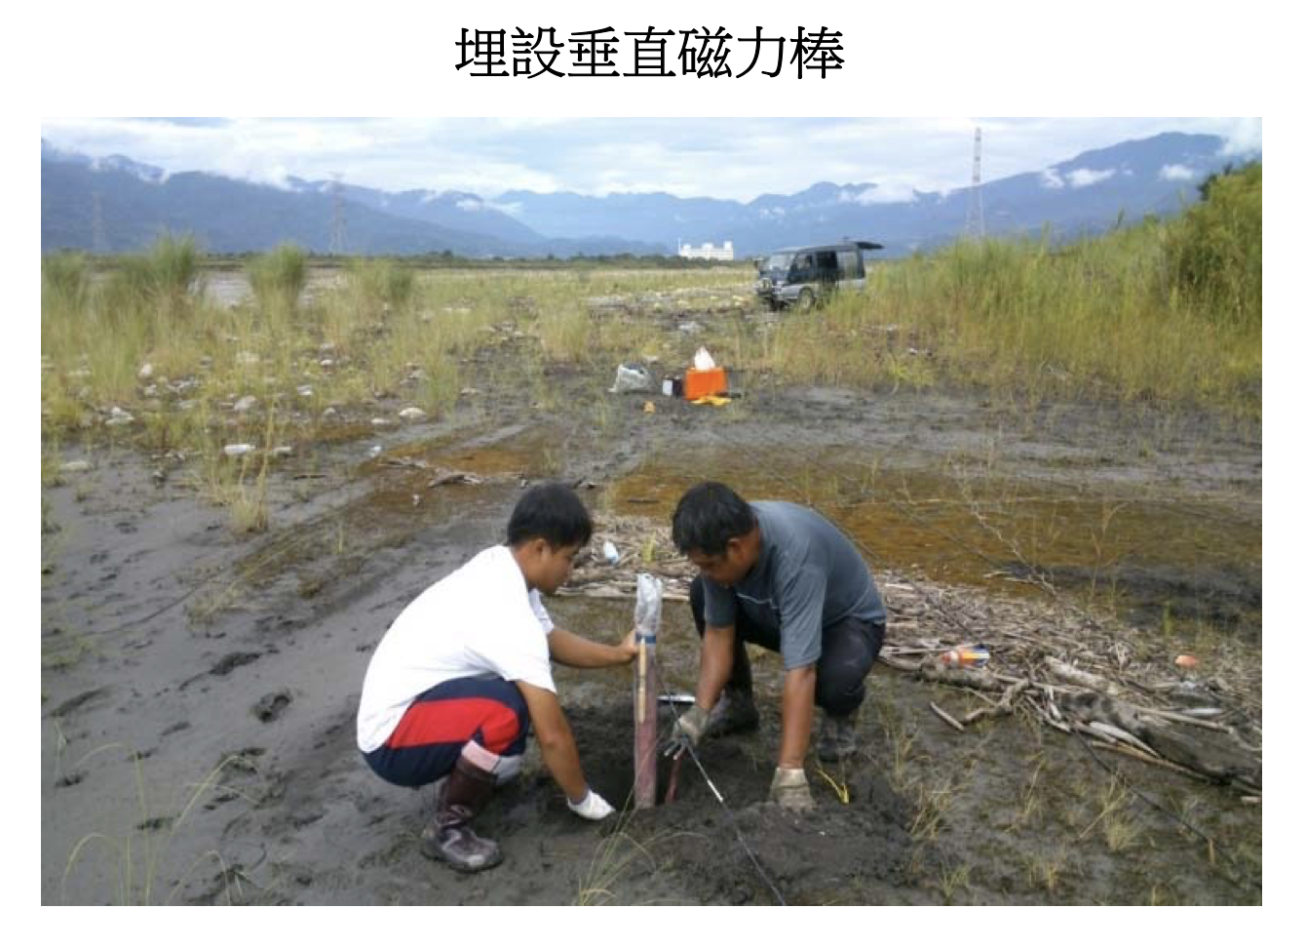
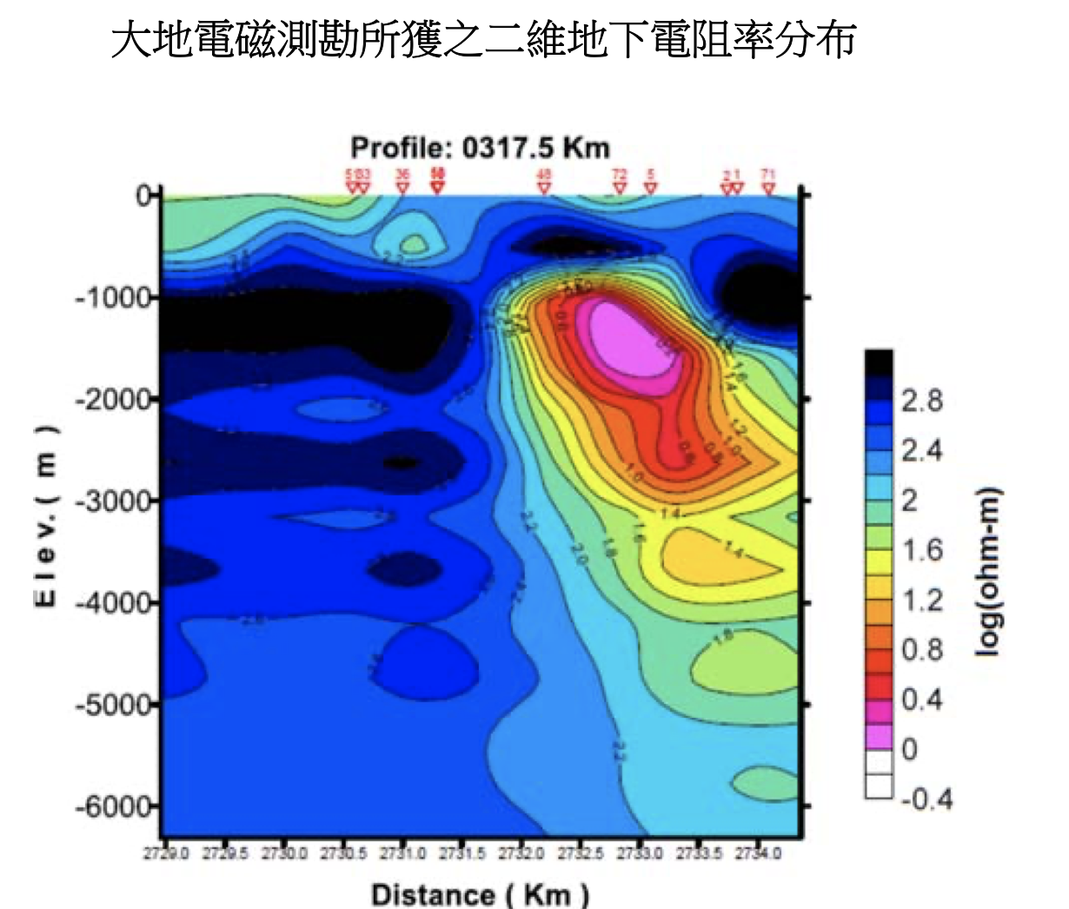
地熱發電原理與開採方法--地熱探勘方法
Step 2 : 大地電磁探測
https://tec.earth.sinica.edu.tw/geoclass/classfile/7MT.pdf

Slide 14
地熱發電原理與開採方法-- 地熱探勘方法
Step 3 : 地球化學水質分析
分析地下水的化學成分和溫度，確認地熱水或蒸汽中是否含有能指示地熱活動的化學物質（如氯離子和二氧化碳）。這些成分有助於確定地熱資源的溫度和可開發性。
https://www.researchgate.net/publication/322639059/figure/fig1/AS:585599358627846@1516629175955/Piper-plot-of-water-samples.png

Slide 15
地熱發電原理與開採方法-- 地熱探勘方法
Step 4 :地熱地質模型建立
通過將地質、地球物理和地球化學數據整合，建立數值地質模型，以模擬地下熱水的分佈和流動情形，進一步優化地熱開採方案。
https://ourisland.pts.org.tw/sites/default/files/u792/1195-1-9.jpg

Slide 16
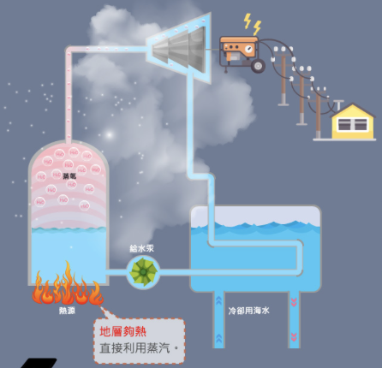
地熱發電原理與開採方法-- 地熱發電原理
乾蒸汽發電系統
乾蒸汽發電是地熱發電中最簡單的形式，適用於乾蒸汽地熱資源區域。這些系統直接利用地下高溫乾蒸汽來驅動渦輪機，並產生電力。乾蒸汽從地熱井中取出後，直接進入發電機的渦輪機驅動發電，不需要中間轉換。
https://scitechvista.nat.gov.tw/Article/C000009/detail?ID=d9817304-7928-4d50-9ce6-de8dd6926b4c

Slide 17
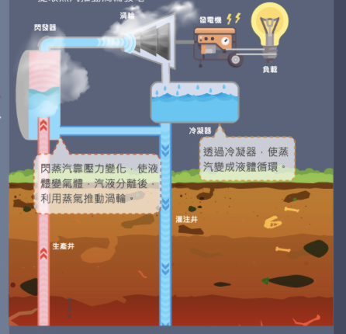
地熱發電原理與開採方法-- 地熱發電原理
閃蒸發電系統
閃蒸發電系統適合利用含有高溫液態水的地熱資源。當地下熱水被抽到地面後，壓力迅速下降，導致一部分熱水瞬間汽化（即「閃蒸」）成蒸汽。該蒸汽再進入渦輪機，推動發電。
https://scitechvista.nat.gov.tw/Article/C000009/detail?ID=d9817304-7928-4d50-9ce6-de8dd6926b4c

Slide 18
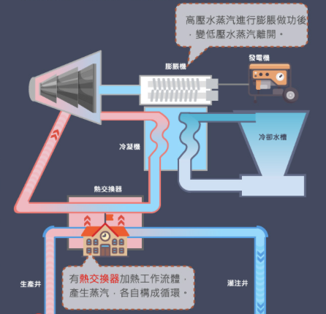
地熱發電原理與開採方法-- 地熱發電原理
二次循環發電系統
二次循環發電系統在地下溫度不夠高、無法直接產生蒸汽時非常有效。它使用地熱水加熱另一種具有較低沸點的工質（如戊烷或異丁烷），該工質在地熱水的熱量下迅速氣化，然後驅動渦輪機發電。這種系統常見於低溫地熱區域，擴大了地熱能應用的範圍。
https://scitechvista.nat.gov.tw/Article/C000009/detail?ID=d9817304-7928-4d50-9ce6-de8dd6926b4c

Slide 19
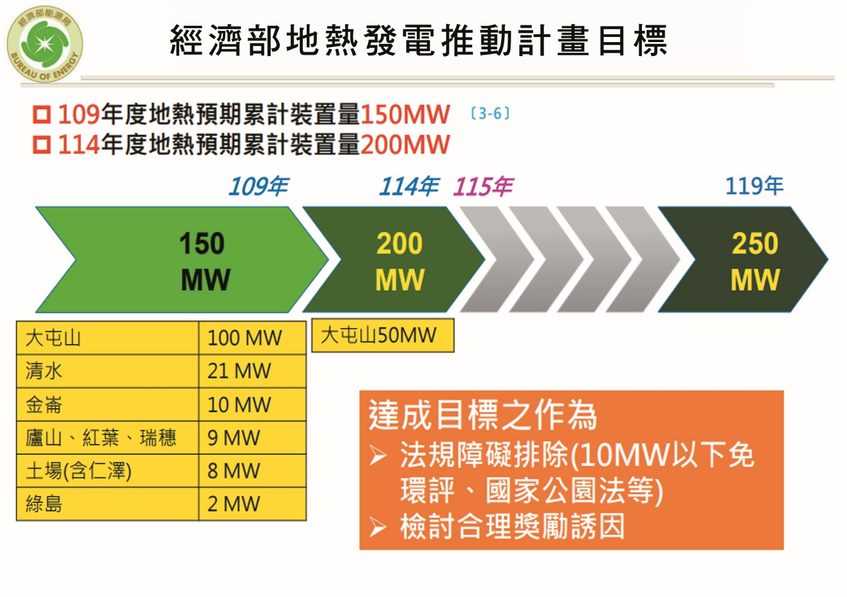
台灣地熱能發展
https://scitechvista.nat.gov.tw/UploadPlugin?file=J3k1umik85MGDLp27C2jTFTf6Peg3UehZrVHN%2BjbxOs6lun9FQhDqnCTnuLYZD%2FW82WEGnGC3kzpWka6Wt7WJg%3D%3D

Slide 20
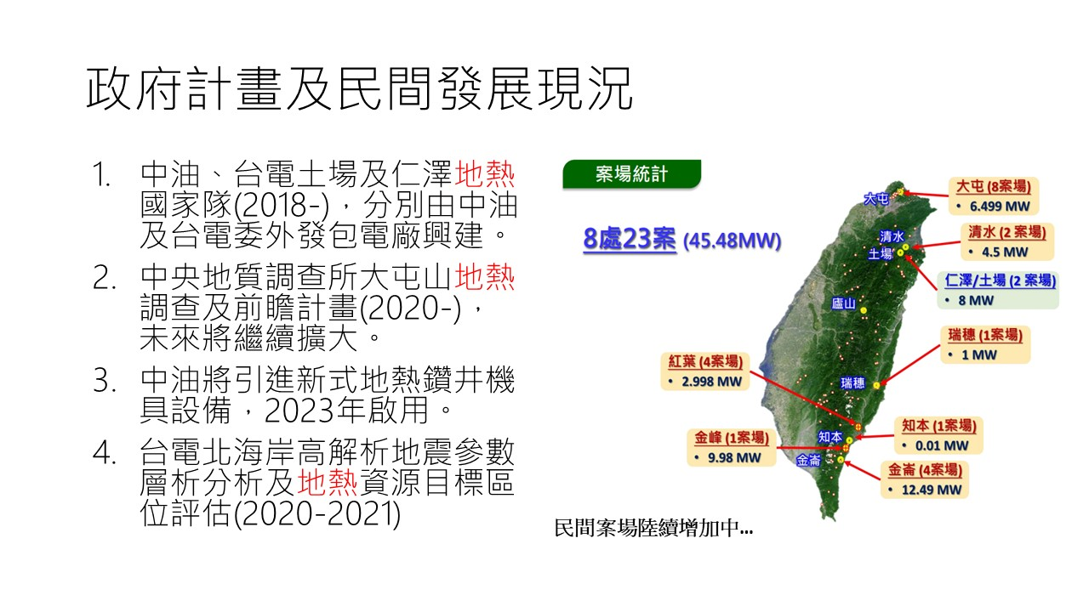
台灣地熱能發展
https://www.ic975.com/aod/%E9%9B%B6%E7%A2%B3%E6%9C%AA%E4%BE%86/ep29%EF%BC%9A%E5%8F%B0%E7%81%A3%E5%9C%B0%E7%86%B1%E6%BD%9B%E8%83%BD%E7%9B%B8%E7%95%B6%E6%96%BC12%E5%BA%A7%E6%A0%B8%E5%9B%9B%E7%99%BC%E9%9B%BB%E9%87%8F%EF%BC%81%E5%8F%B0%E7%81%A3%E5%9C%B0%E7%86%B1/

Slide 21
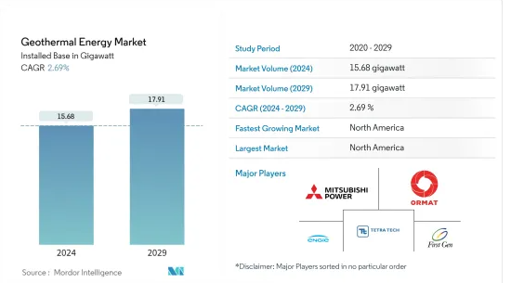
全球地熱能發展
在預測期間（2024-2029年）裝機量年複合成長率為2.69%。
https://www.gii.tw/report/moi1444330-geothermal-energy-market-share-analysis-industry.html

Slide 22
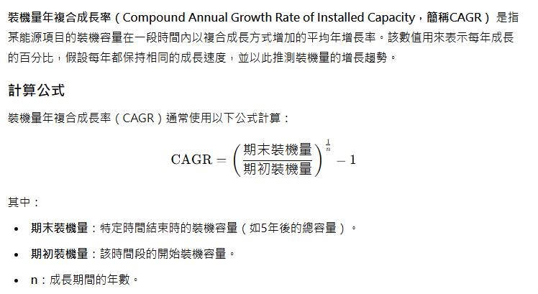
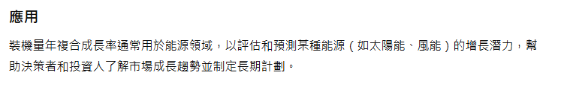
全球地熱能發展

Slide 23
全球地熱能發展
太陽能和風能等替代乾淨能源來源的有利市場可能會阻礙預測期內的市場成長。
儘管如此，政府為促進永續能源生產而實施的財政優惠和退稅等措施預計將在預測期內為地熱能市場創造許多成長機會。
預計北美將成為預測期內最大的市場，大部分需求來自美國、墨西哥等國家。
https://www.gii.tw/report/moi1444330-geothermal-energy-market-share-analysis-industry.html

Slide 24
地熱能的優缺點
優點：
地熱發電跟火力、水力的發電原理相同，都是推動渦輪機使機械能轉變為電能進而發電，其優點如下：
地熱能穩定，可以作為基載電力。
過程安全。
運轉成本低：地熱發電不需鍋爐、燃料，故其運轉成本可相對降低。
附加價值多元化：地熱能源除了可以發電外，尚可供溫室農業栽培、建物空調、溫泉沐浴等使用，亦同時兼具觀光、物理治療等經濟價值。

Slide 25
地熱能的優缺點
優點：
地熱能源係屬自產型之替代能源，其經濟規模不但具備發展遠景，且擁有能源供應穩定、產量適合開發等優點，還能與其他能源相互結合應用，節省相當大比率的其他燃料消耗，達到高溫高效率的利用價值。

Slide 26
地熱能的優缺點
缺點：
由於地熱資源的開發，受環境先決條件之限制頗多，且開發過程中易造成環境污染，相對的其研究困難度也較大，因此即使在能源多仰賴國外進口的台灣，地熱發電還是較少被考慮，其最主要的缺點如下：
初設成本高：開發初期的探勘、鑽井之費用極高，且所需相關技術之門檻皆極為嚴苛。供應源位置掌握不易，且持續供應量之穩定度難以精確計算。可能需要挖深井才能有足夠的溫度。
技術要求高：例如抗腐蝕的管線會提高投資成本。
環境負荷大：挖鑿地熱井將破壞地表自然景觀並影響生態，對土地使用造成影響。

Slide 27
地熱能的優缺點
缺點：
工安管理風險高：發電時之蒸汽中可能帶有毒性氣體，熱水中也可能溶有重金屬等有害物質，對環境將造成污染；若曝露量高，工作人員甚至有遭受危害之虞。

Slide 28
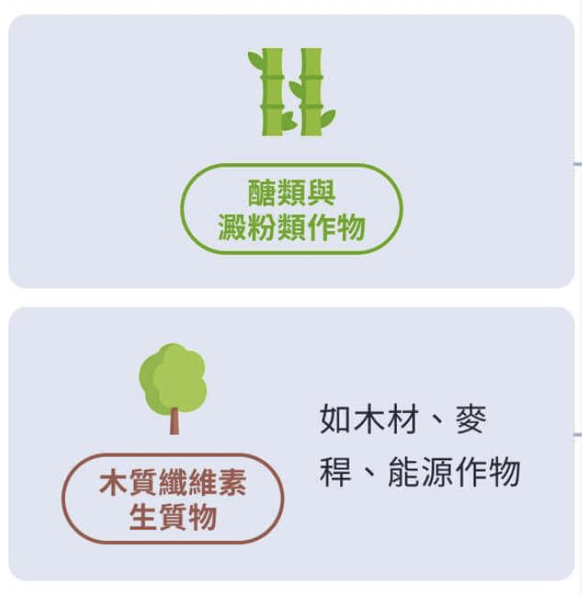
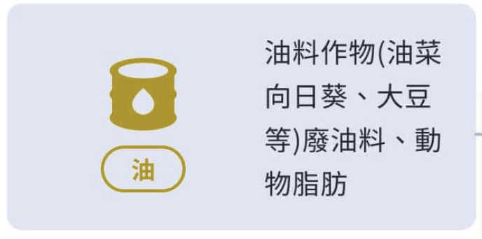
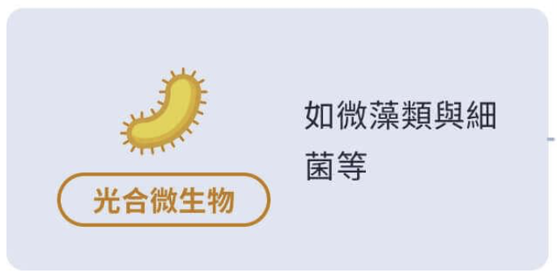
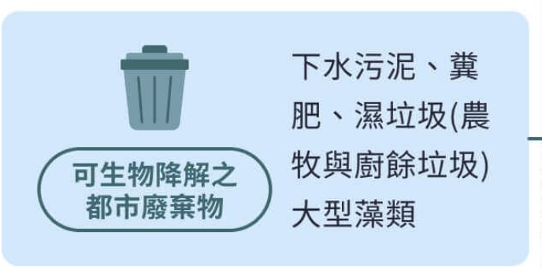
生質能發電原理— 認識生質物與生質能
生質物：係指生物產出的有機物質
如作為生質燃料可分為能源作物或生質廢棄物
能源作物
生質廢棄物
https://service.taipower.com.tw/greennet/sustainable/new-energy/biomass-energy

Slide 29
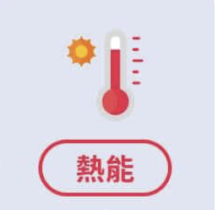
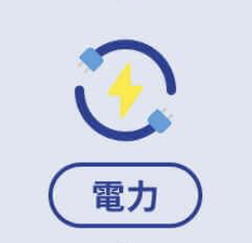

生質能發電原理— 認識生質物與生質能
生質能：係指利用生質物（Biomass）直接或經轉化成為生質燃料（Biofuel）燃燒所獲得電、熱及動能形式之再生能源。
https://service.taipower.com.tw/greennet/sustainable/new-energy/biomass-energy

Slide 30
生質能發電原理— 各式技術介紹
一、接燃燒技術
將廢棄物以直接燃燒方式產生熱能與電力，如焚化垃圾進行發電。
二、熱轉換技術
將廢棄物利用企劃與裂解等熱轉換程序產生合成燃油或燃氣，作為燃燒與發電設備之燃料。
三、化學/生物轉換技術
經發酵、酯化等化學或生物轉換程序已產生沼氣、生質酒精、生質柴油、氫氣等，作為引擎、發電機或燃料電池的燃料。
https://www.re.org.tw/knowledge/more.aspx?cid=202&id=698

Slide 31
生質能發電原理—各式技術介紹
四、物理前處理技術
將廢棄物經破碎、分選、乾燥、混和添加劑及壓縮成形等過程而製成品質良好、易於運輸及儲存之第五類廢棄物衍生燃料，作為鍋爐、水泥窯之燃料。
第五類廢棄物衍生燃料(refuse derived fuel, RDF-5)是指將生質物進行破碎、分選、乾燥、混合添加劑及壓縮成形等過程而製成之錠型燃料，再供應終端能源設備使用。
第五類廢棄物衍生燃料特性
大小、熱值均勻(約為煤炭的三分之二)、易於運輸及儲存
常溫下可儲存六至十二個月不會腐化、可直接當作燃料，利用十分便利
https://www.re.org.tw/knowledge/more.aspx?cid=202&id=698

Slide 32
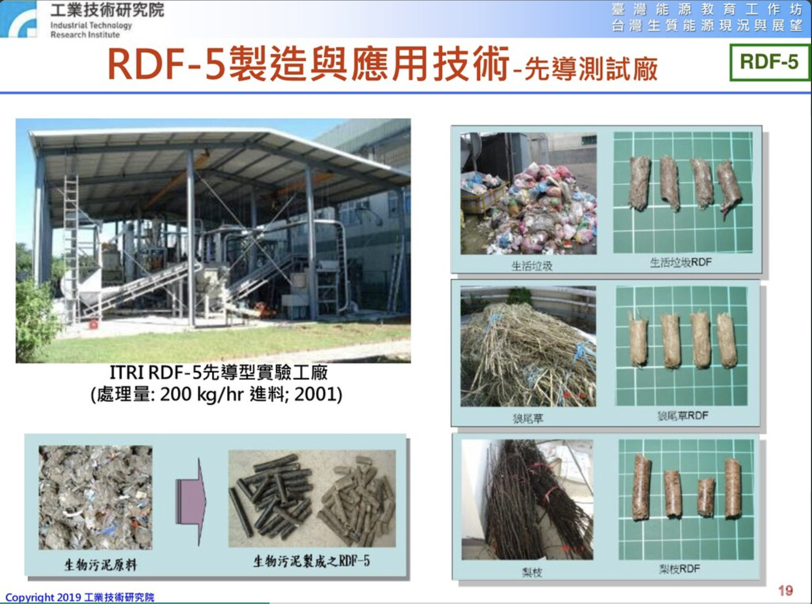
https://speakerdeck.com/learnenergy/tai-wan-sheng-zhi-neng-yuan-xian-kuang-yu-zhan-wang-wan-hao-peng-zu-chang?slide=19

Slide 33
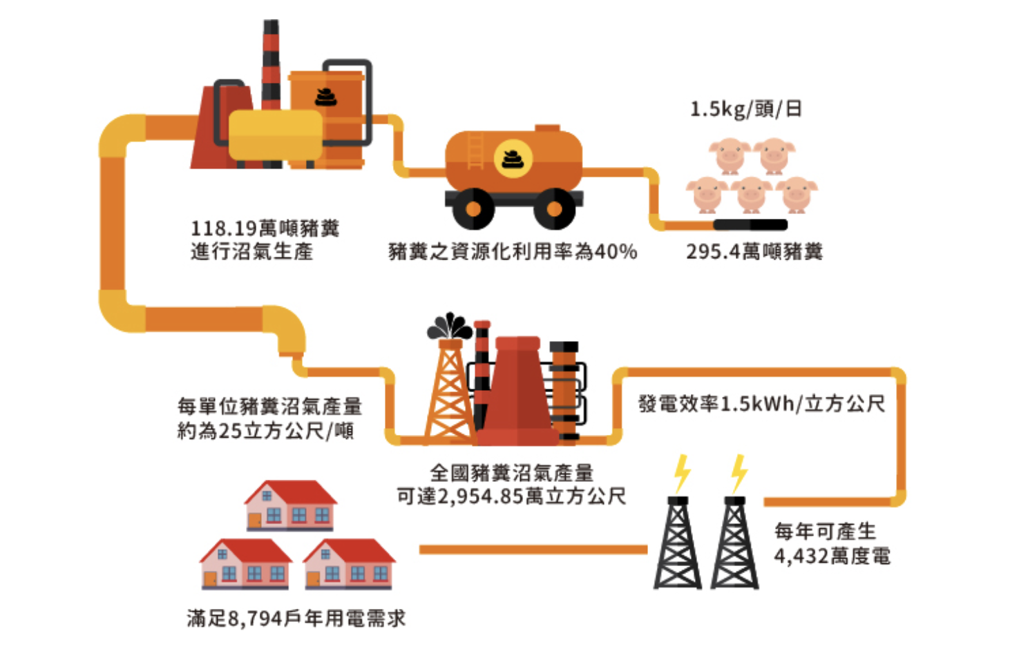
台灣生質能發展(2018)
我國定置型生質能發電主要來源為都市有機垃圾(廢棄物發電)及沼氣，在廢棄物發電部分，主要利用都市廢棄物進行燃燒發電，依台電公司發布之2017年度家戶每月平均用電420度計算，約可滿足66.56萬戶年用電需求。而生質能沼氣發電的部分，則是透過畜牧業的糞便尿液等廢棄物進行發酵產生沼氣。
https://www.re.org.tw/knowledge/more.aspx?cid=201&id=2047

Slide 34
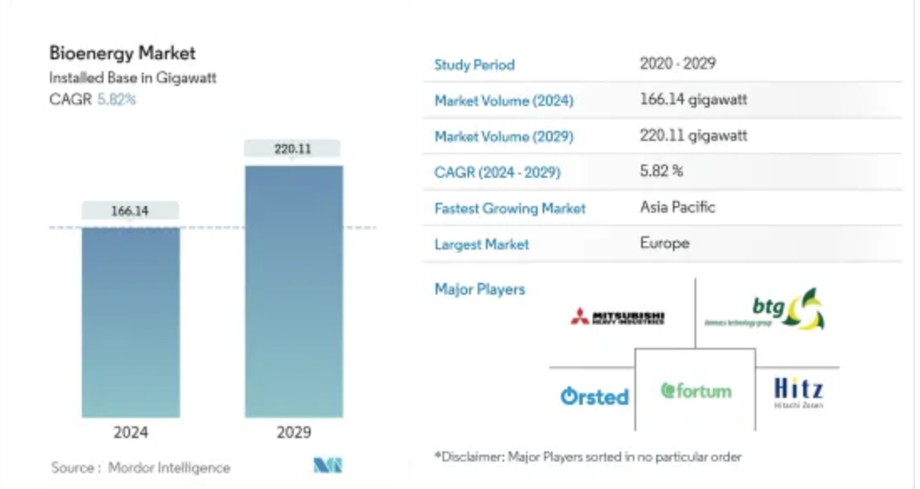
全球生質能發展
https://www.gii.tw/report/moi1433931-bioenergy-market-share-analysis-industry-trends.html

Slide 35
全球生質能發展
從中期來看，增加生質能源投資和降低生質能源設施發電成本等因素預計將在預測期內推動市場發展。
另一方面，建廠的高額初始投資可能會阻礙市場成長。工廠生產必須充足且一致，以支付安裝和營運成本。
儘管如此，新興的廢棄物技術，如德國最近在廢棄物生物處理方面的創新技術Dendro Liquid Energy（DLE），已接近「零廢棄物」技術；在生質能源領域具有巨大潛力。
預計歐洲將主導全球市場，大部分需求來自挪威、英國國家。
https://www.gii.tw/report/moi1433931-bioenergy-market-share-analysis-industry-trends.html

Slide 36
生質能的優缺點
生質能的優點
1. 生質能利用在轉換過程二氧化碳零排放。
2. 生質能是一種清潔的低碳燃料，燃燒時比燃煤產生較少的灰分，也是低硫燃料，減少酸雨及煙霧產生。
3. 生質能資源分布廣、產量大、轉化方式多樣。
4. 提供務農者進行多樣化能源作物生產，或利用農業廢料作為能源生產之機會，改善農村經濟。
5. 可再生性。
6. 可減少環境公害，如垃圾等。
7. 與其他新能源相較，技術難題較少。
8. 可以減緩石油的消耗，進而取代對石油的依賴。
https://www.nhu.edu.tw/~society/e-j/104/a05.htm

Slide 37
生質能的優缺點
利用生質能的缺點
1. 植物僅能將少量之太陽能轉化成生物質。
2. 單位土地面積之生質能密度偏低。
3. 生質能單位質量熱值較低，製造航空燃料的難度高。
4. 生產能量不及化石能量。
5. 在使用生產出的燃料時，依舊會製造溫室氣體。
6. 生物質之水分偏多（50-59％），影響轉化過程。
7. 易受環境限制，缺乏適合栽種植物的土地。
8. 土地資源有限。
9. 生物質的分布較分散，蒐集運輸和預處理的成本較高。
https://www.nhu.edu.tw/~society/e-j/104/a05.htm

